Slide 1

CAVE GHOST
Подготовили
Никулин Никита,
Ерохин Егор

Slide 2
Описание идеи
Блуждая по миру духов, герой осознал, что ему наскучило находиться в нём, и он решил переместиться в мир людей. Он сразу попал в пещеру, помогите ему выбраться оттуда.

Slide 3
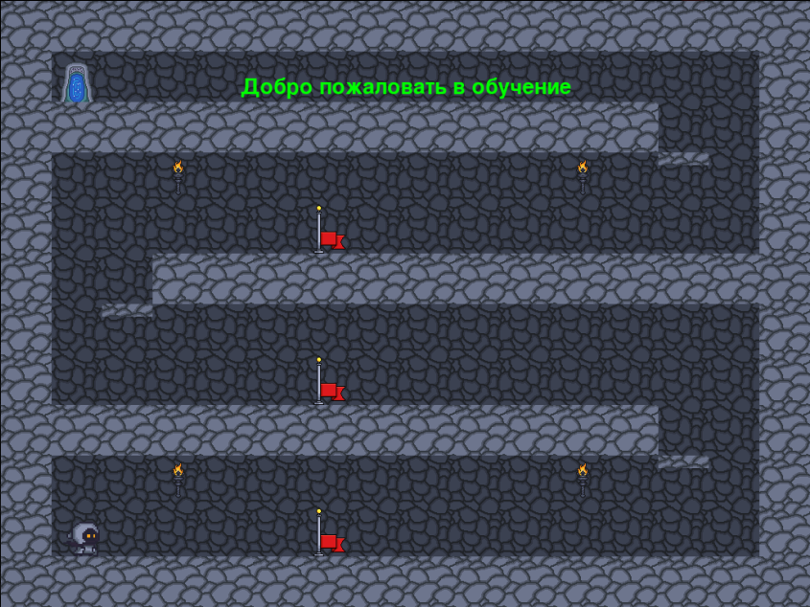
Вид игры

Slide 4
Задача игры
Задачи пройти уровень (и не умереть…) от старта до портала, попутно собирая флаги

Slide 5
Спасибо за внимание!

